Slide 1
地铁人流密度实时 监控及APP设计
指导老师： 黄新林 教授
项目负责人： 卢彬钰
项目成员： 边疆 陈琳 孟子煜 杨文翔

Slide 2
1
课题背景
2
相关研究
目 录
CONTENTS
3
项目方案
4
难点与创新
预期成果与进度安排
5

Slide 3
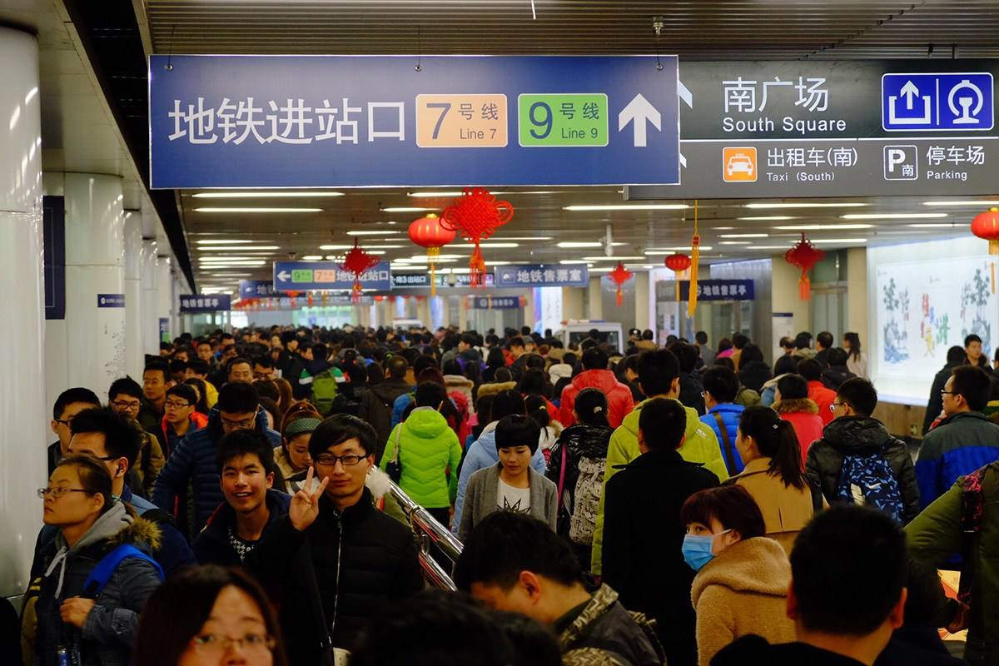
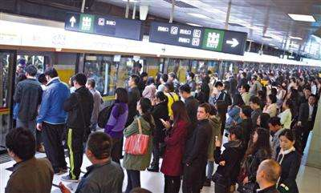
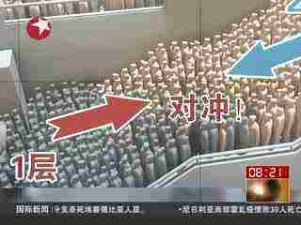
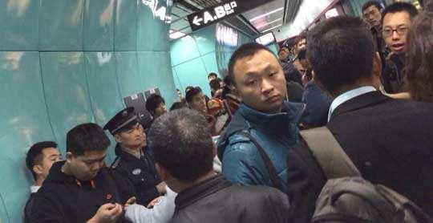
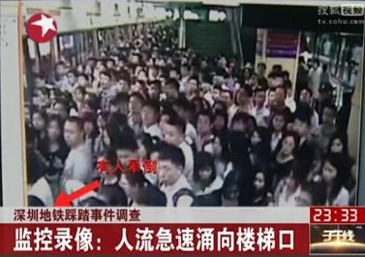
一、课题背景
01
关键词：
过度集中
实时分析
及时预警

Slide 4

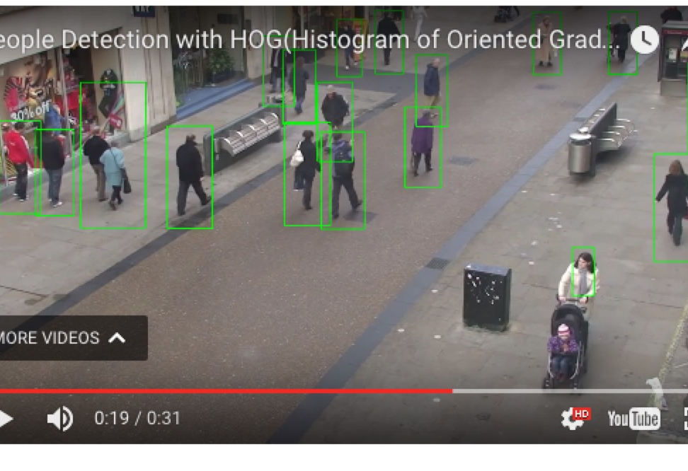
二、相关研究
02
监控视频分析

Slide 5
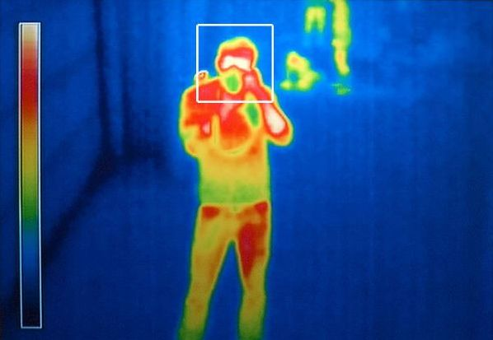
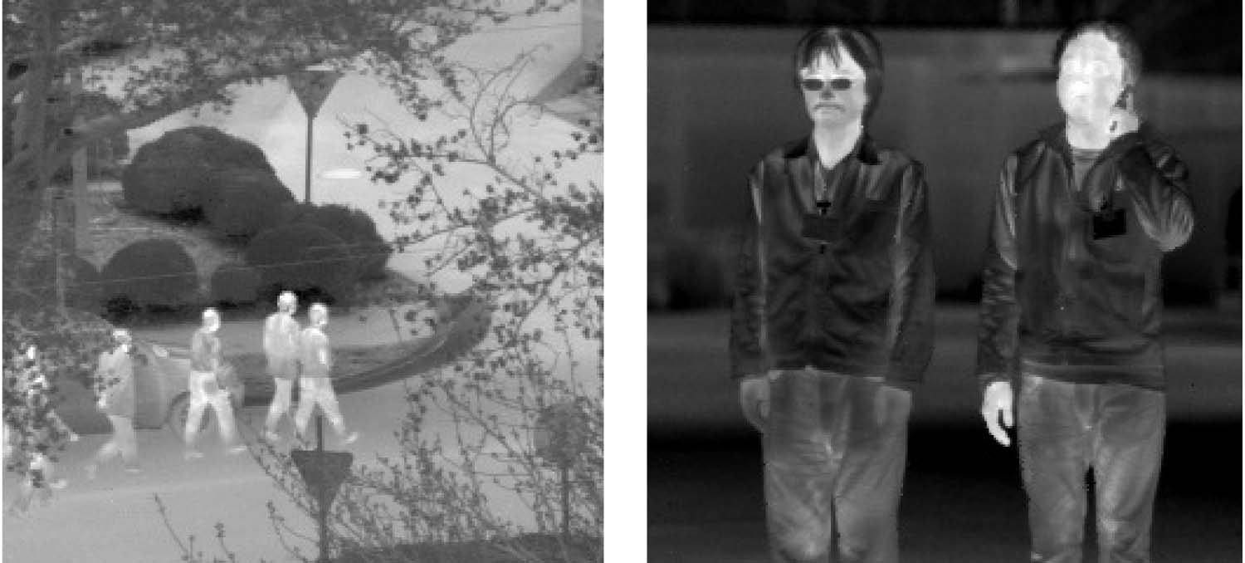
二、相关研究
03
红外图像处理

Slide 6
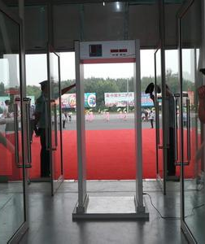
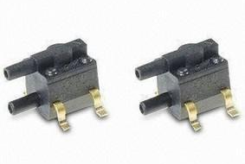
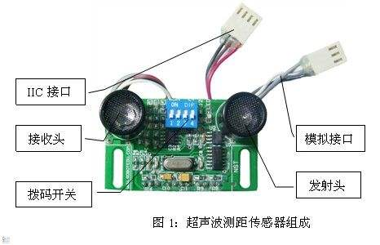
二、相关研究
04
传感器

Slide 7
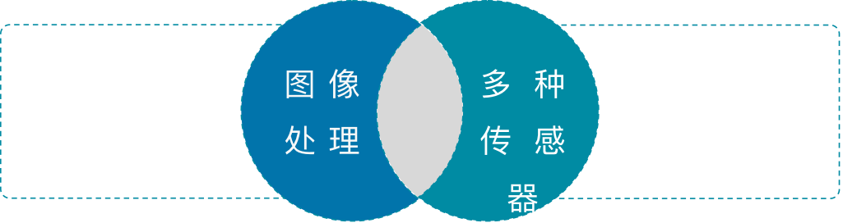
三、项目方案
05
人工智能APP
图像处理+人脸识别
距离传感器+压力传感器

Slide 8
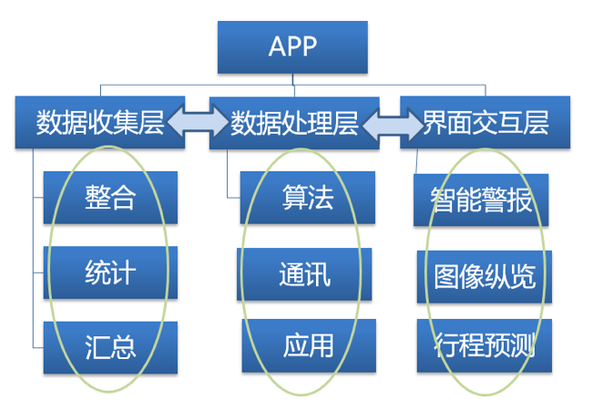
三、项目方案
06
主要组成

Slide 9
四、研究难点
07
1.传感器的设计：
多重结合
多角度设置
多维数据综合
单一数量
单一种类
2.图像处理算法设计：
特征提取+回归

Slide 10
四、创新点
08
充分发挥人工智能优势
优化图像识别算法 有效的排除光、影、热等环境影响
体现机器视觉思想
APP——简洁高效 智能化、自动化人流调度和疏散
多种数据采集方式 提高检测精度

Slide 11
五、预期成果
09
1：论文
2：APP设计
进度安排
2017.5——2017.7 课题深度调研
完成小组分工、课题文献综述、APP技能深度准备
2017.8——2017.11 算法设计，建模分析
2017.12——2018.1 界面设计
2018.2——2018.4 整体调试、论文撰写、准备答辩

Slide 12
期待各位老师提问和指导
For your attention!
THANK YOU
指导老师：黄新林 教授

